Slide 1
Brojni narodi i države
OPĆA OBILJEŽJA EUROPE

Slide 2
Ishodi
Učenik će obrazložiti brojnost država Europe.
Učenik će razlikovati republike i monarhije.
Učenik će objasniti utjecaj prirodno geografskih obilježja na naseljenost.
Učenik će analizirati podatke o gustoći naseljenosti europskih država.
Učenik će izdvojiti prostore najgušće i najrjeđe naseljenosti Europe.

Slide 3
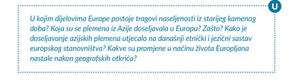
Mnogi narodi
44 države + 5 euroazijskih (tri smo spominjali sjetite se koje su!)+Gruzija i Azerbajdžan.
duga naseljenost, burna prošlost, valovi useljavanja s drugih kontinenata
naseljenost od paleolitika do danas

Slide 4
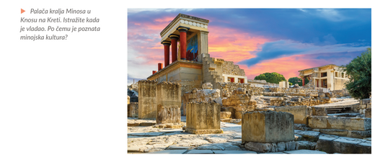
istočno Sredozemlje – kolijevka europske civilizacije – Kreta
2.tisućljeće pr.Kr. doseljavaju se Indoeuropljani središte kulture se pomiče na zapad
geografska otkrića
Srednji vijek – spor porast broja stanovnika Europe (teški životni uvjeti, ratovi i epidemije)
19.stoljeće – znanstveno-tehnološka revolucija nagli porast broja stanovnika (sve do 20.st)
demografska tranzicija

Slide 5
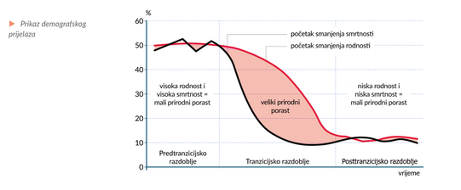
Demografska tranzicija (prijelaz)
Opišite proces demografske tranzicije u Europi. Neka vam pomogne grafički prikaz demografske tranzicije (prijelaza).

Slide 6
Mnoge države
teritorijalna organizacija stanovništva koje povezuje osjećaj zajedničke pripadnosti na osnovi zajedničkoga povijesnoga, društvenoga, kulturnoga i gospodarskog razvoja = država.
državni ustroj: 1. republika
2.monarhija

Slide 7
Ujedinjeno Kraljevstvo
Španjolska
Belgija
Nizozemska
Danska
Švedska
Norveška
Monarhije
kraljevine
Andora
Monaco
Lihtenštajn
Luksemburg
kneževine
veliko vojvodstvo
Razmislite: ima li u Europi više republika ili monarhija?

Slide 8
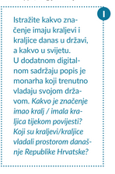
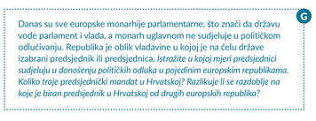
Zadatci
Zadatci se nalaze u udžbeniku na str. 41. Istražite koristeći se internetom uz pomoć učitelja/učiteljice.
Svoje odgovore zabilježite u bilježnice. Provjerite svoja otkrića sa učenicima u klupi iza ili ispred vas.

Slide 9
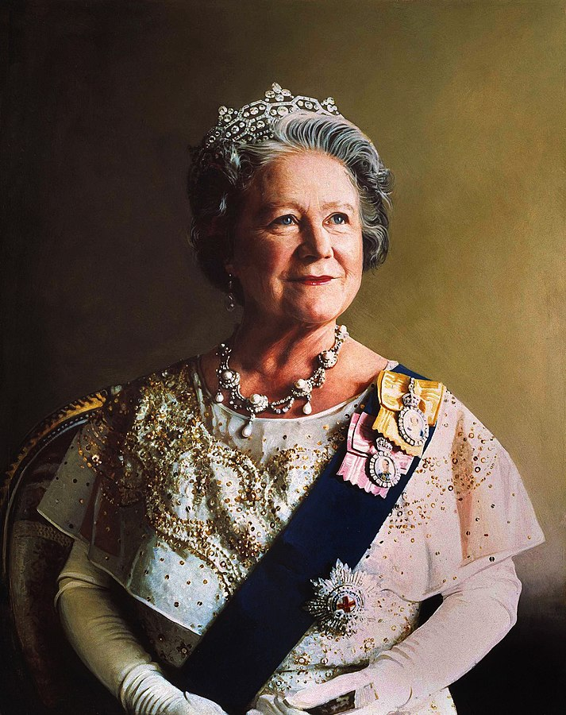
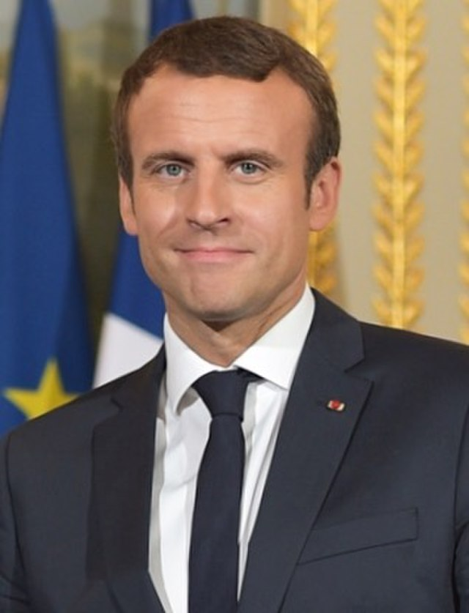
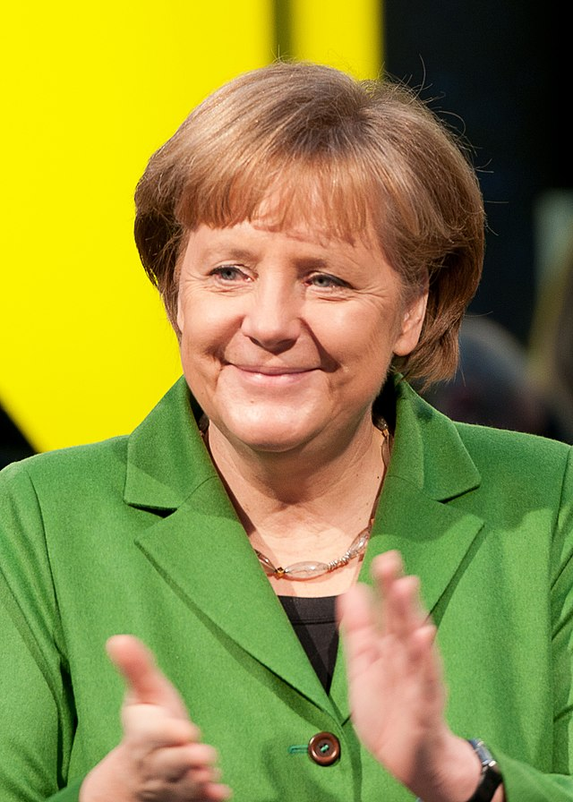
Kraljica Elizabeta
Emmanuel Macron, francuski predsjednik
Angela Merkel, njemačka premijerka
Pogledajte fotografije. Jesu li države u kojima predstavljaju vlast republike ili monarhije?
Notes:
Izvor fotografije: Wikimedia Commons-https://upload.wikimedia.org/wikipedia/commons/2/2d/Queen_Elizabeth_the_Queen_Mother_portrait.jpg
https://commons.wikimedia.org/w/index.php?search=emmanuel+macron&title=Special:MediaSearch&go=Go&type=image
https://commons.wikimedia.org/w/index.php?search=Merkel&title=Special:MediaSearch&go=Go&type=image

Slide 10
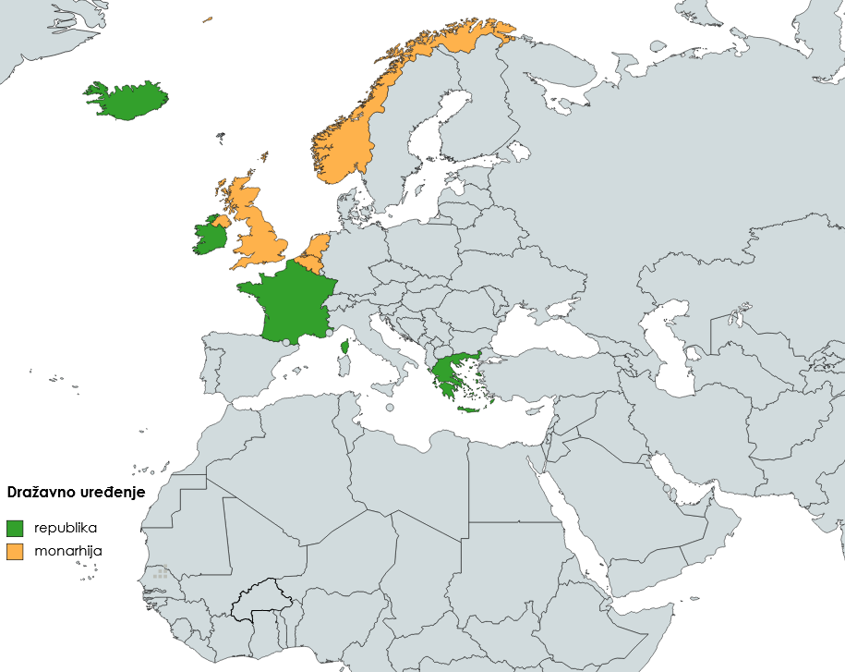
Riješite zadatak pomoću karte:
Zelenom bojom su označene republike, a narančastom monarhije.
Imenuj ih ,ali krenuvši od zapada prema istoku kontinenta.
Republike:
Monarhije:
Kako se zove mala država koja s Nizozemskom i Belgijom čini važnu gospodarsku zajednicu? Što je po državnom uređenju?
Izradila: Marija Ros Kozarić

Slide 11
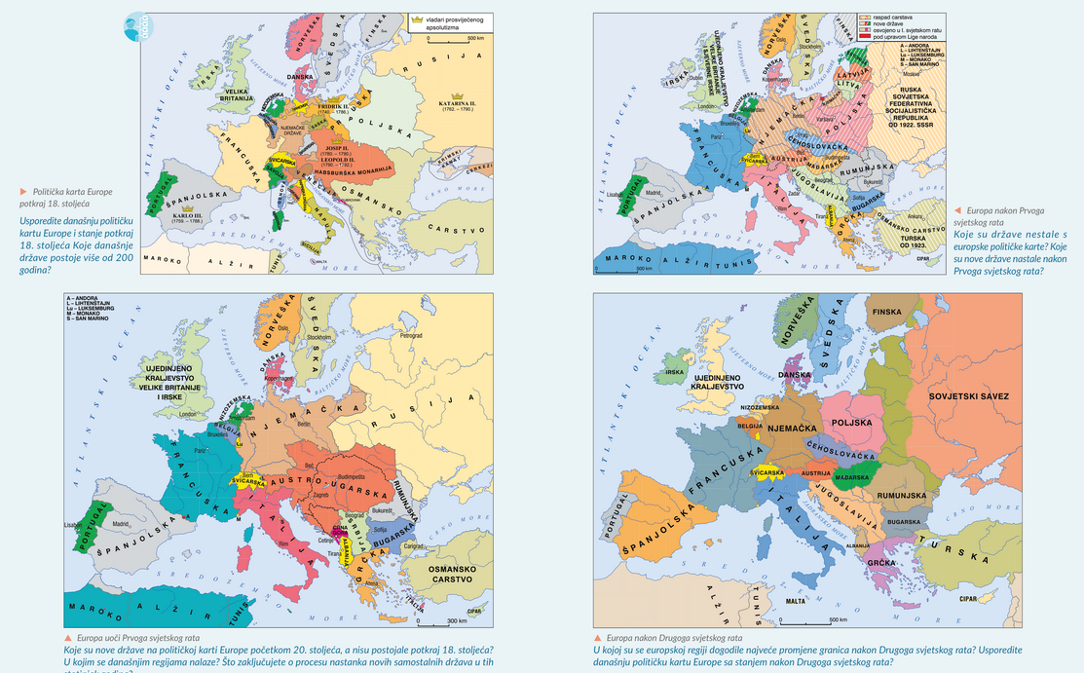
Povećanje broja država u Europi
Radom u paru proučite karte na str.42 i 43 u udžbeniku te odgovorite na pitanja:
1. Usporedite političku kartu Europe u 18.st i s današnjom. Koje današnje države postoje više od 200 godina?
2. Koje su nove države na političnoj karti Europe u 20.st., a nisu postojale potkraj 18.st.?
3. U kojim se današnjim regijama Europe nalaze? Što zaključujete o procesu nastanka novih samostalnih država u tih stotinjak godina?
4. Koje su države nestale s političke karte Europe nakon 1.svj.rata? Koje su nove države nastale?
5. U kojoj su se europskoj regiji dogodile najveće promjene granica nakon 2.svj.rata? Usporedite današnju političku kartu Europe sa stanjem nakon 2.svj.rata?

Slide 12
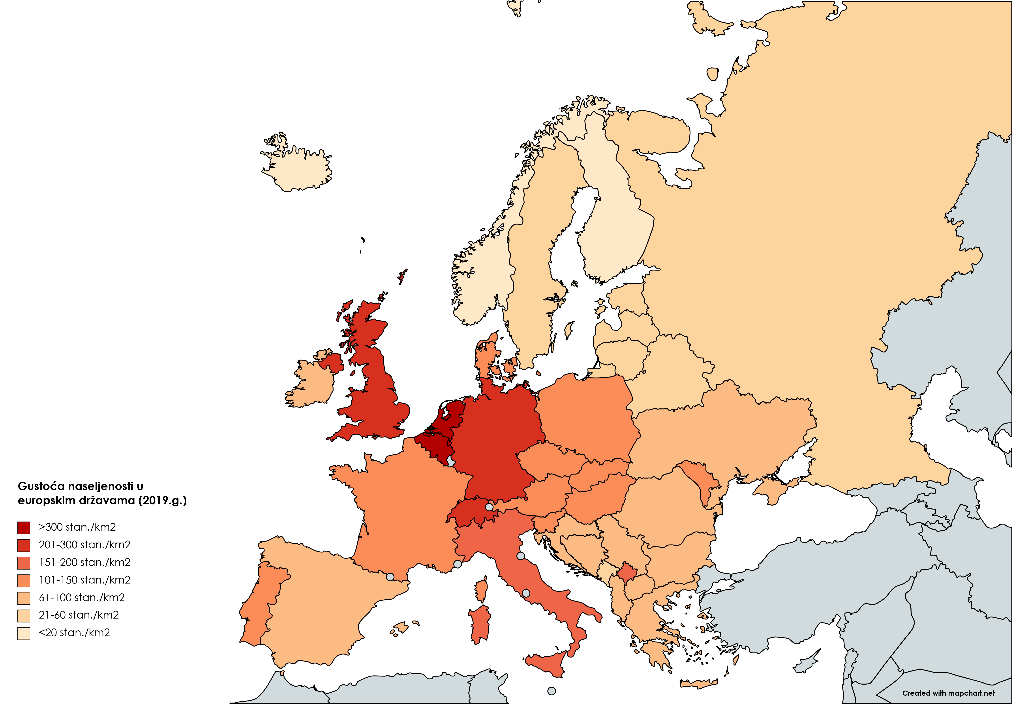
Gustoća naseljenosti
720 milijuna stanovnika, površina 10,1 mil.km²
Izračunajte prosječnu gustoću naseljenosti Europe!
72 stan./km²
drugi kontinent po gustoći naseljenosti
Analizirajte kartu Gustoća naseljenosti te izdvojite najgušće i najrjeđe naseljene države.
Izvor: www.worldbank.com, izradila: Marija Ros Kozarić

Slide 13
Provjerimo naučeno
Znam i mogu… | + | +/- | -
Obrazložiti utjecaj brojnost država u Europi.
Razlikovati monarhije i republike u Europi.
Objasniti utjecaj prirodno-geografskih obilježja na naseljenost.
Analizirati podatke o gustoći naseljenosti europskih država.
Izdvojiti prostore najgušće i najrjeđe naseljenosti u Europi.
Riješite radnu bilježnicu str.31-32.

Slide 14
IZRADILA
Marija Ros Kozarić, prof.

